Slide 1
ЖЕНСКАЯ ЮБКА: ОТ ДРЕВНОСТИ -ДО НАШИХ ДНЕЙ
Учитель технологии
Колыхалина Светлана Степановна

Slide 2
Набедренная повязка первобытных людей как прообраз современных юбок

Slide 3
Юбка в Древнем Египте

Slide 4
Юбка в Древней Греции

Slide 5
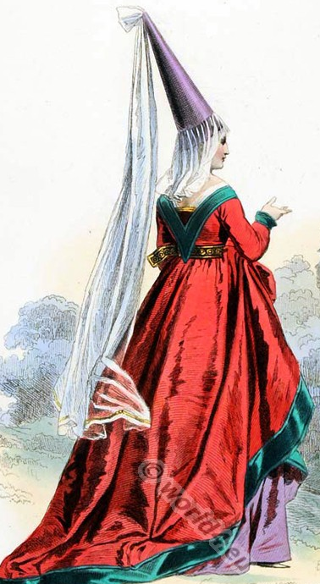
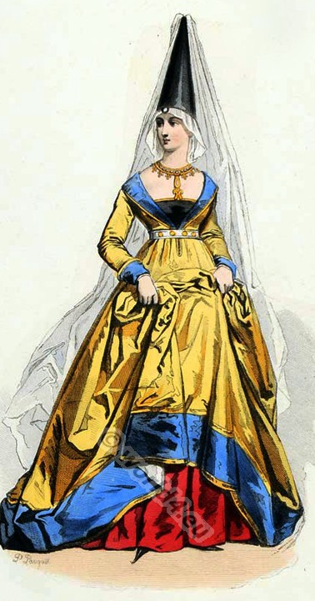
Юбка в эпоху Средневековья

Slide 6
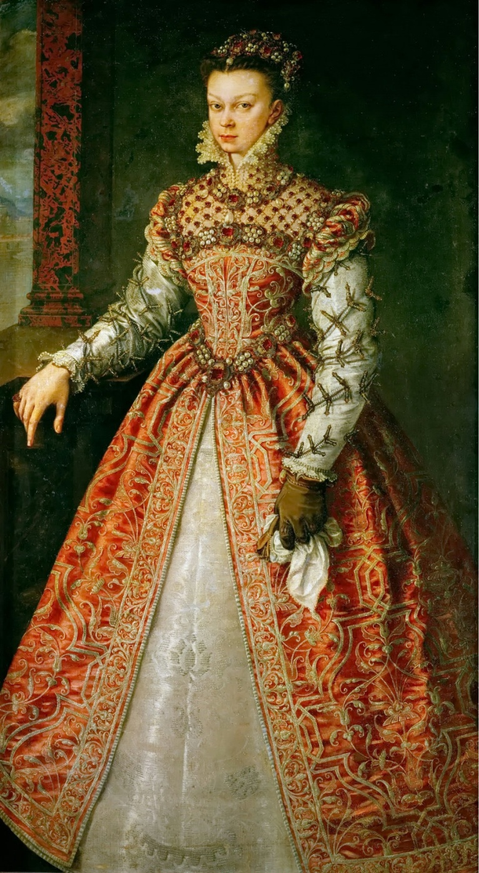
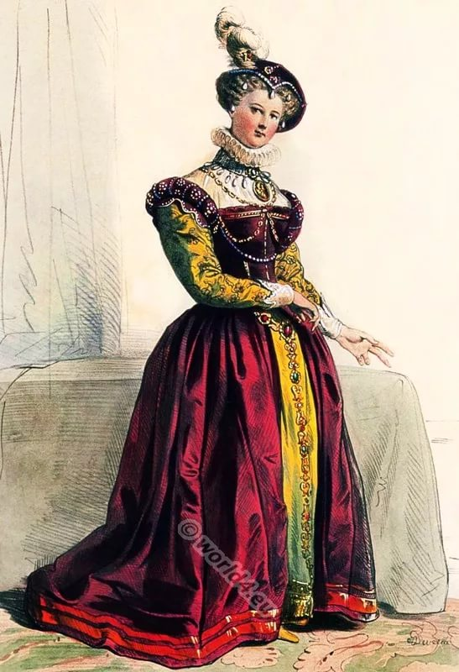
Юбка в эпоху Возрождения

Slide 7
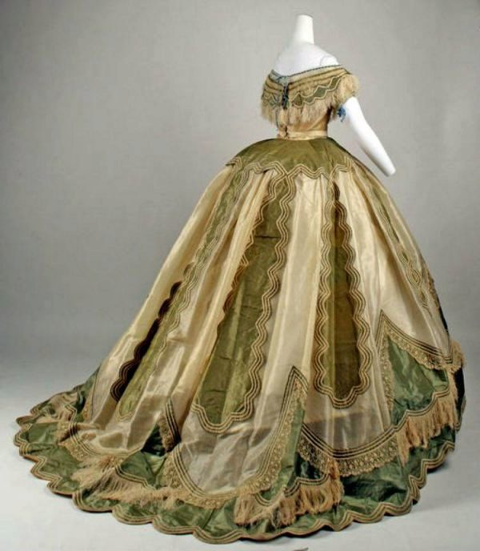
Юбка ХV века

Slide 8
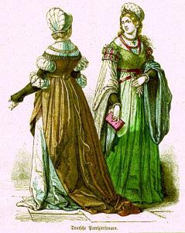
Юбка ХV века

Slide 9
Юбка ХVl века

Slide 10
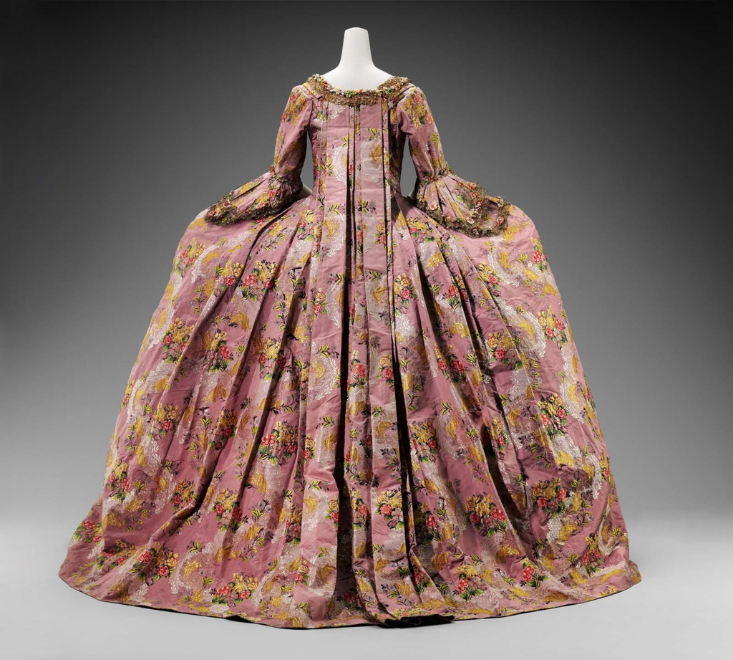
Юбка XVII века

Slide 11
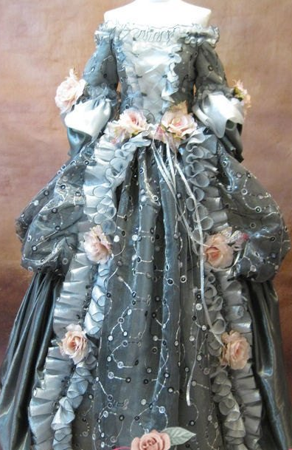
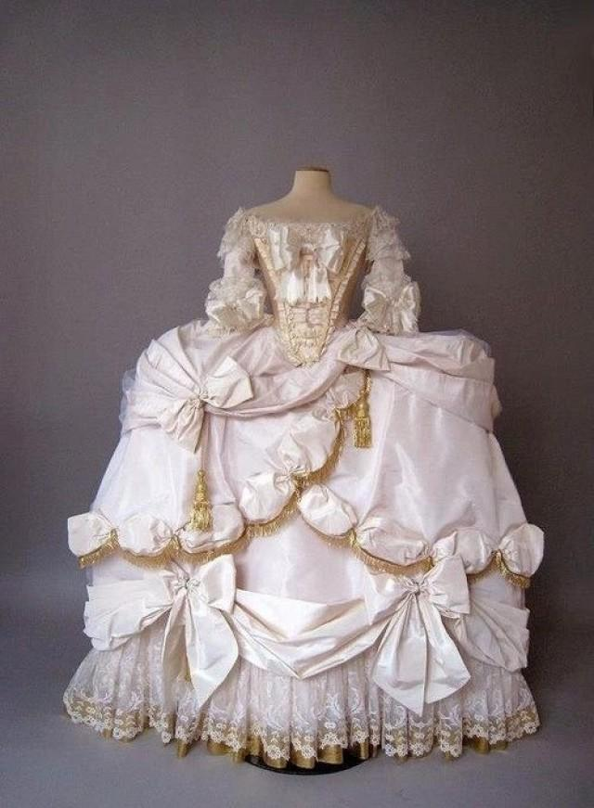
Юбка XVIII века (эпоха Роккоко)

Slide 12
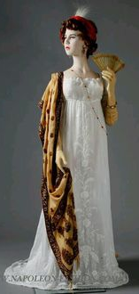
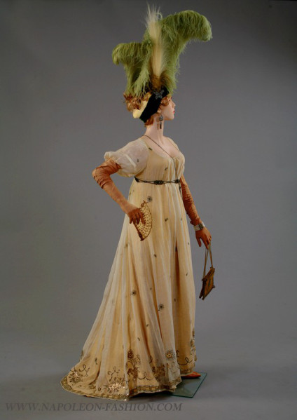
Юбка эпохи Ампир

Slide 13
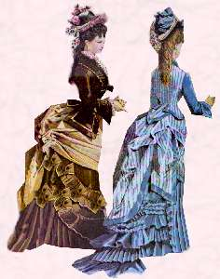
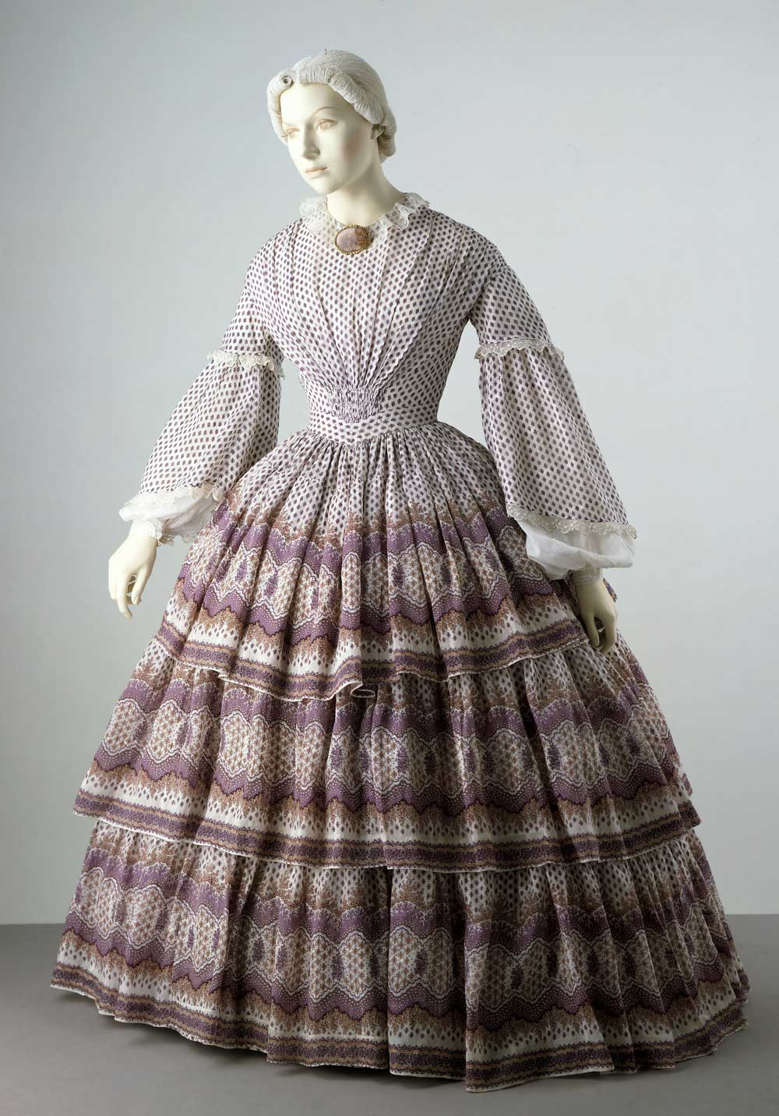
Вторая половина XIX века

Slide 14
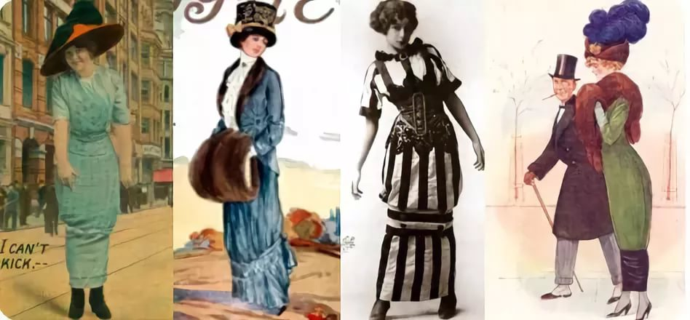
«Хромающая» юбка начала XX века

Slide 15
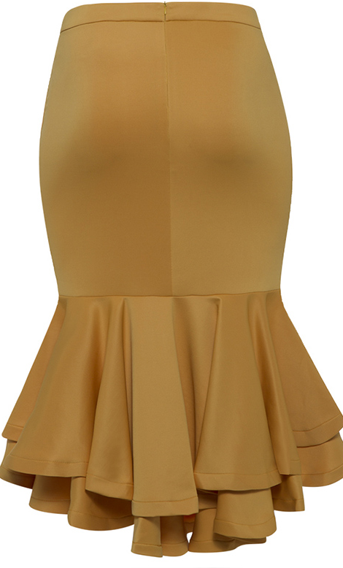
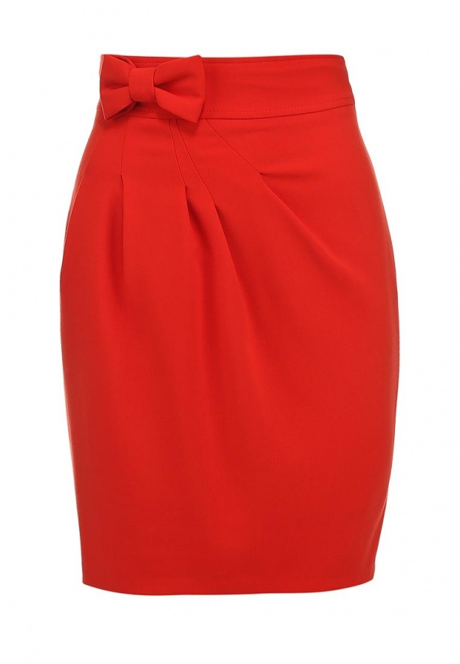
Современная юбка

Slide 16
В презентации использована информация с сайтов:
https://www.liveinternet.ru/
https://womanadvice.ru/
https://www.livemaster.ru/topic/2318333-zhenskaya-yubka-ot-drevnosti-do-nashih-dnej
https://revolution.allbest.ru/
http://materials.tell4all.ru/etapy-evolyucii-zhenskoj-yubki/

